Slide 1
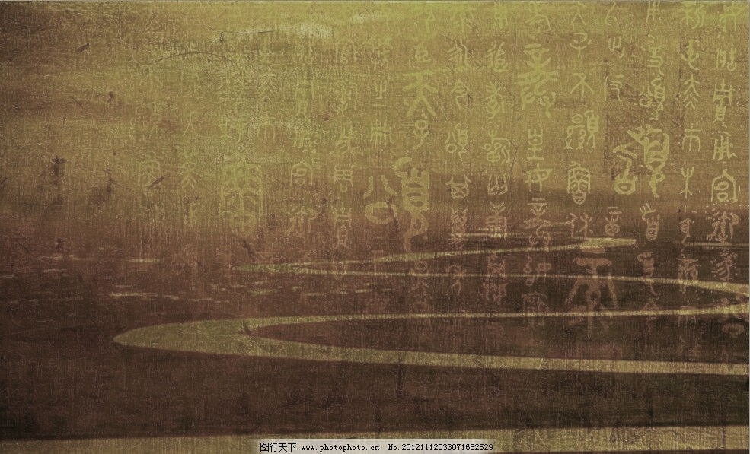
History
走进高中历史
Hi，story？

Slide 2
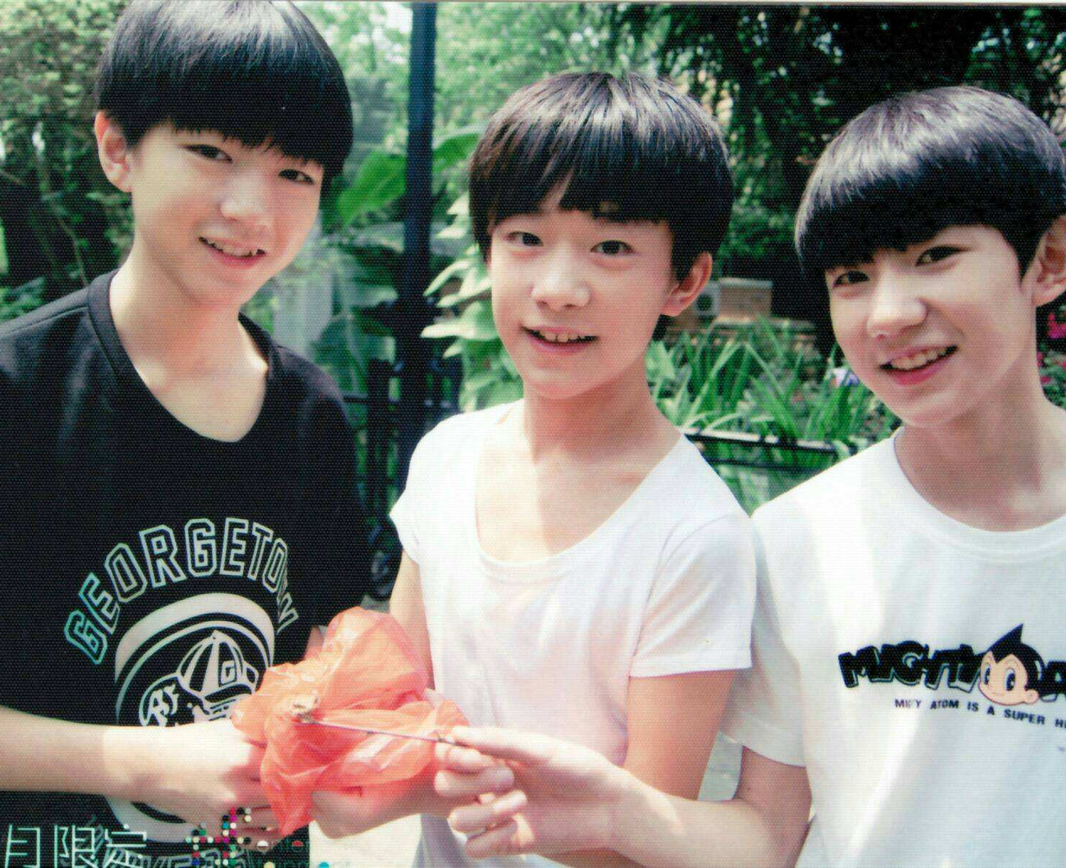
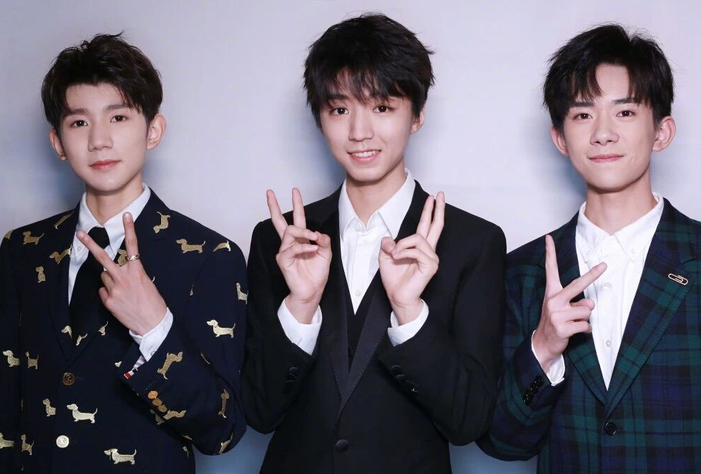
初中历史
高中历史
初中教育是普及性的国民教育，历史课程的定位以普及基础性的历史知识为主，掌握基本的、重要的历史知识，不追求过全、过深、过细的历史叙述。
高中进一步拓展中外历史的课程内容，增加必要的经济、文化、社会等方面的内容，在了解“是什么”的基础上还需懂得“为什么”，需要提高对历史发展规律的理性认识。
初中生
高中生

Slide 3
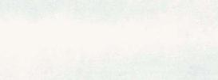
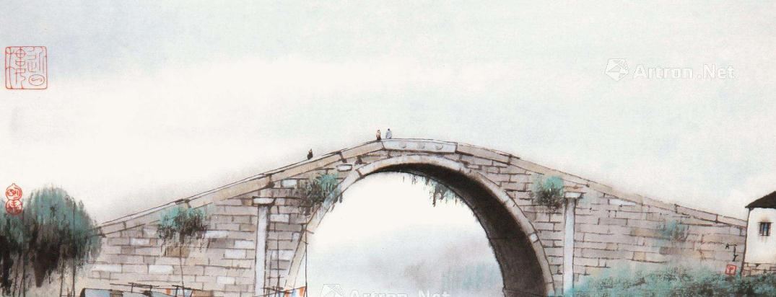
初中历史按时序
时空有序
理论概念模糊
新课标
新教材
新高考

Slide 4

高中历史的学习与初中相比，存有诸多熟悉的史实，但学习是“螺旋式上升”的过程。高中历史的学习，是对建构知识的体系化、抽象化、深度化、素养化，是致力于培养学生的唯物史观、时空观念、史料实证、历史解释、家国情怀这五方面核心素养。在以后的学习中，会结合具体的课程内容进行讲授。

Slide 5
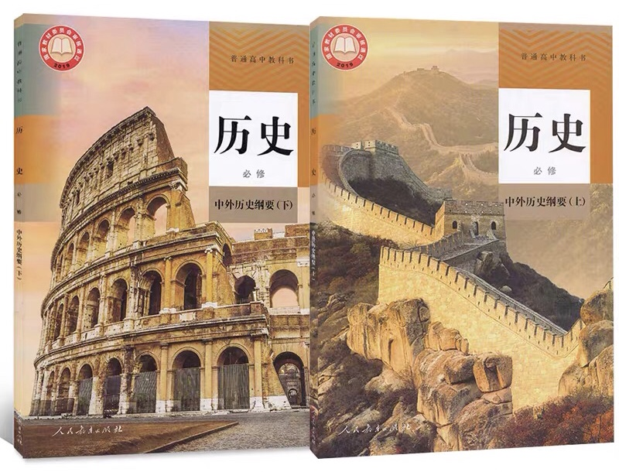
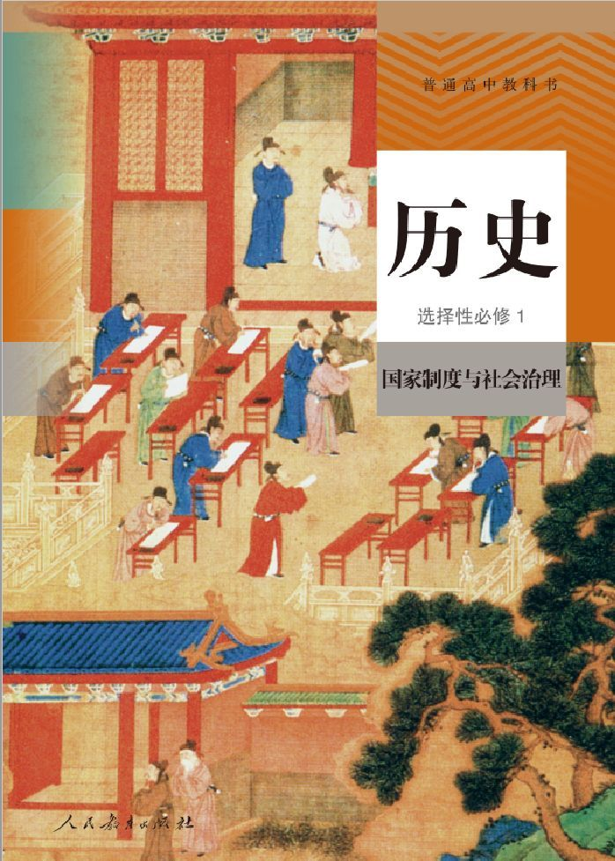
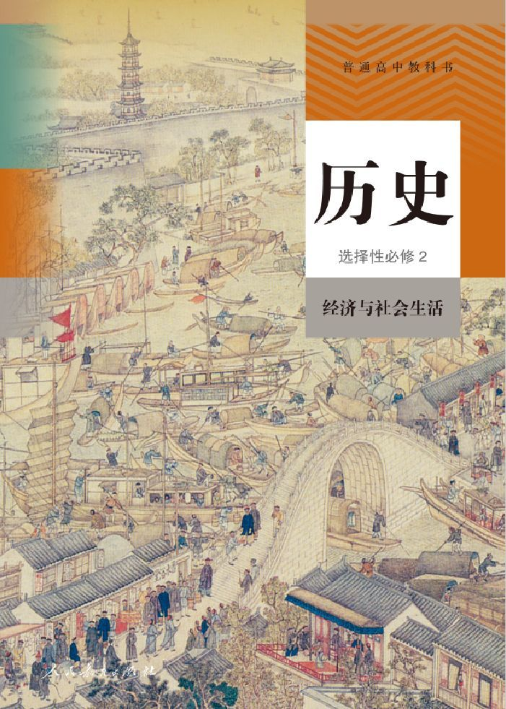
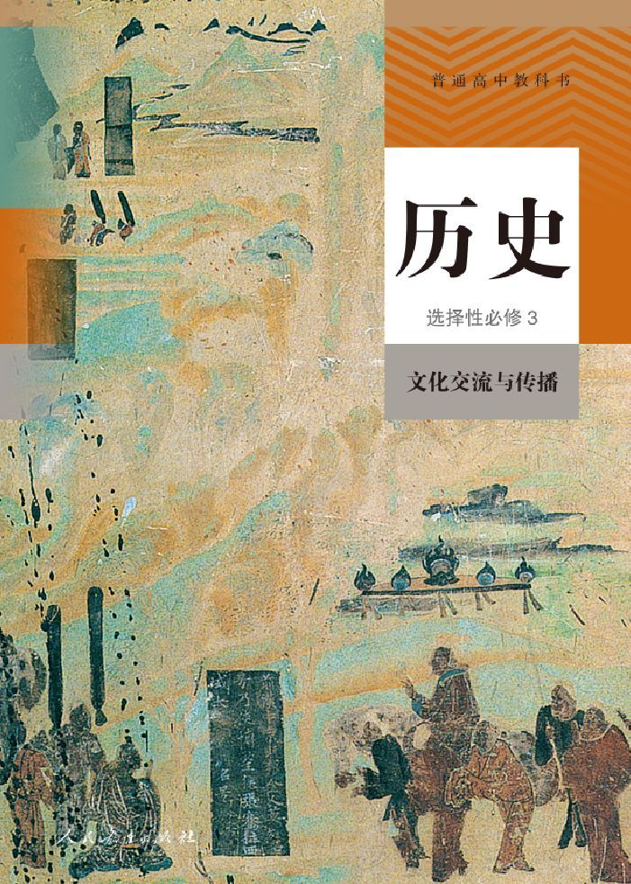
高中历史学什么？
国家制度与社会治理
经济与社会生活
文化交流与传播
中外历史纲要（上、下）
高中历史课程体系：中外历史纲要（上、下）+3本选修

Slide 6


必 修
选择性必修
选修
中国历史纲要
国家制度与
社会治理
史学入门
外国历史纲要
经济与社会生活
史料研读
文化交流与传播
高一阶段，所有学生必学，并将进行学业水平考试，其成绩会对高二的选科分班产生一定影响。

Slide 7
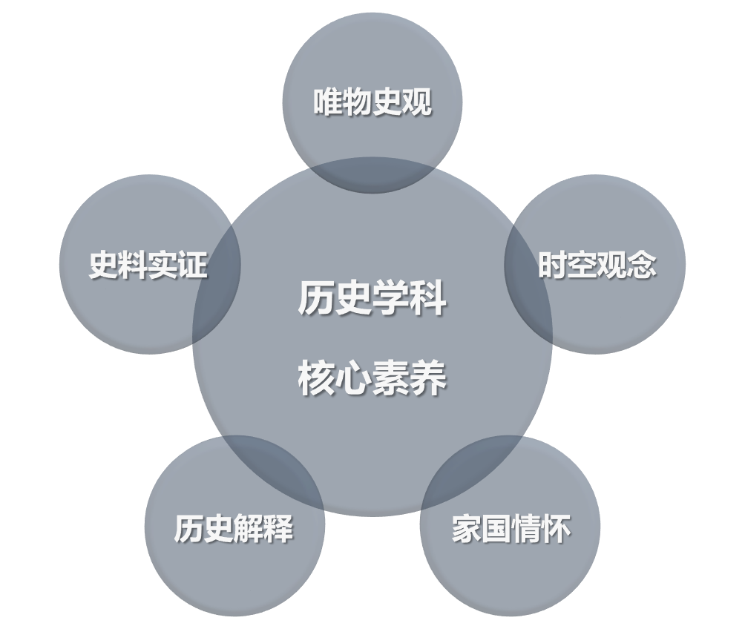
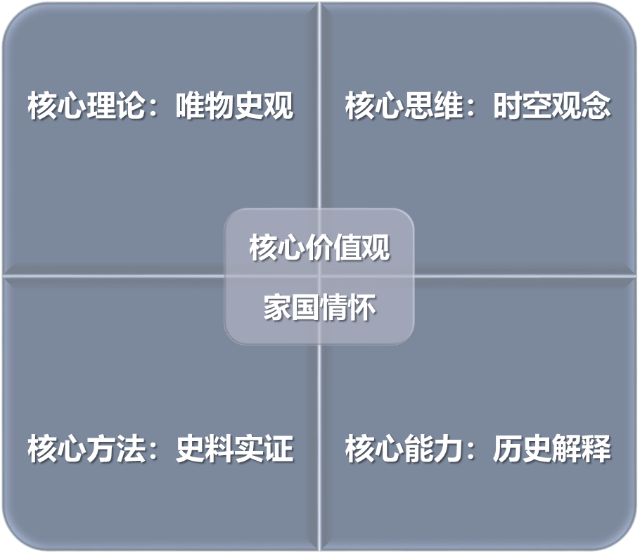
高中历史学什么？
历史学科
核心素养
唯物史观
时空观念
家国情怀
历史解释
史料实证
核心价值观
家国情怀
核心理论：唯物史观
核心思维：时空观念
核心方法：史料实证
核心能力：历史解释

Slide 8

学习高中史需要的几种观念

Slide 9

基于时序的时间观念

Slide 10
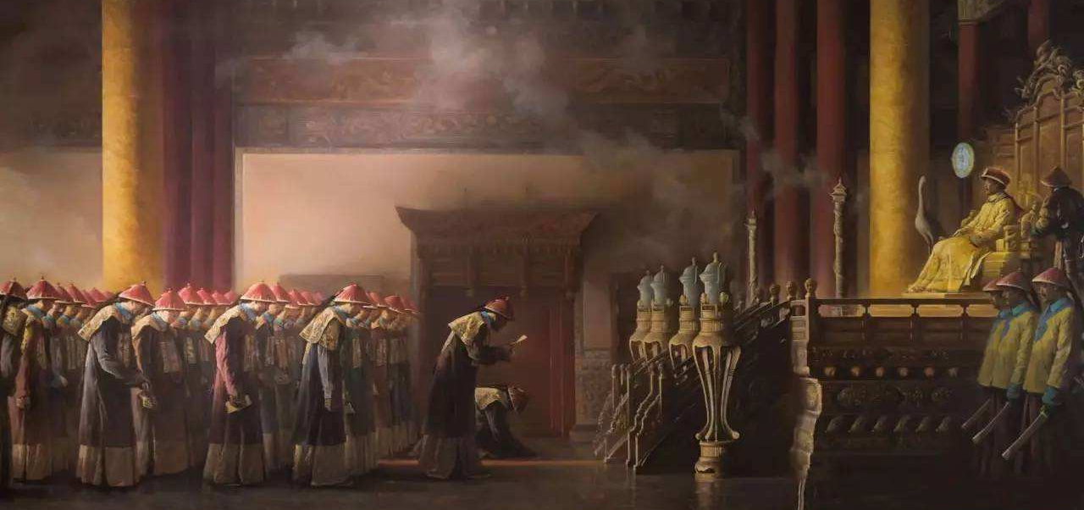
用多种方式描述时间
光绪年（1875-1908）
宣统年（1909-1911）
清王朝（1644-1911）
 | *世纪 | *世纪*年代 | *世纪*期/叶 | 王朝*期 | 年号纪年 | 干支纪年
前475年 |  |  | 公元前5世纪早期
前221年 |  |  | 公元前3世纪晚期
618年
1898年
1911年

Slide 11

地理上的空间观念
晋、鲁、燕、中原、华北、江南、西域、
西南、辽沈、
山东半岛、关中、南洋、黄土高原、
长江中下游、
……

Slide 12
天干、地支
历史学科
核心素养
唯物史观
时空观念
家国情怀
历史解释
史料实证
核心价值观
家国情怀
核心理论：唯物史观
核心思维：时空观念
核心方法：史料实证
核心能力：历史解释
天干：甲、乙、丙、丁、戊、己、庚、辛、壬、癸
地支：子、丑、寅、卯、辰、巳、午、未、申、酉、戌、亥

Slide 13
天干、地支
年号是中国皇帝纪年的名号，由汉武帝首创，他的第一个年号为“建元”。以后每个朝代的每一个新君即位，必须改变年号，叫做改元。
历史学科
核心素养
唯物史观
时空观念
家国情怀
历史解释
史料实证
核心价值观
家国情怀
核心理论：唯物史观
核心思维：时空观念
核心方法：史料实证
核心能力：历史解释
庙号始于西汉，止于清朝，是封建皇帝死后，在太庙立室奉祀时的名号。一般开国的皇帝称祖，后继者称宗，如宋朝赵匡胤称太祖，其后的赵光义称太宗。
谥号是后人根据死者生前事迹评定的一种称号，有褒贬之意。谥号有帝王之谥，由礼官议上；有臣属之谥，由朝廷赐与。如岳飞谥曰武穆，海瑞谥曰忠介。李世民，谥号 文皇帝（初谥）；文武圣皇帝（674年加谥）文武大圣皇帝（749年加谥）；文武大圣大广孝皇帝（754年加谥）

Slide 14
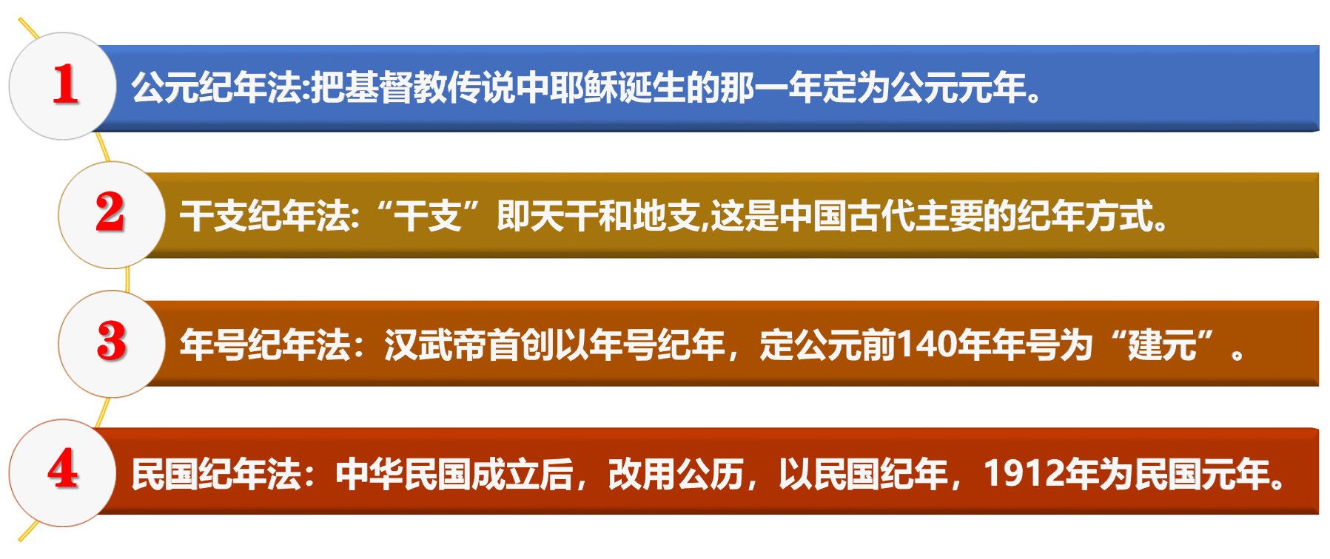
你应该知道的历史常识？
公元纪年法:把基督教传说中耶稣诞生的那一年定为公元元年。
干支纪年法:“干支”即天干和地支,这是中国古代主要的纪年方式。
年号纪年法：汉武帝首创以年号纪年，定公元前140年年号为“建元”。
民国纪年法：中华民国成立后，改用公历，以民国纪年，1912年为民国元年。
公元纪年法:把基督教传说中耶稣诞生的那一年定为公元元年。
干支纪年法:“干支”即天干和地支,这是中国古代主要的纪年方式。
年号纪年法：汉武帝首创以年号纪年，定公元前140年年号为“建元”。
民国纪年法：中华民国成立后，改用公历，以民国纪年，1912年为民国元年。
1
1
2
2
3
3
4
4
历史常识——常见纪年方法

Slide 15
你应该知道的历史常识？
1840年鸦片战争
1949年新中国成立
古代史
近代史
现代史
1500年前后地理大发现
1917年俄国十月革命
历史常识——中外历史阶段分期

Slide 16
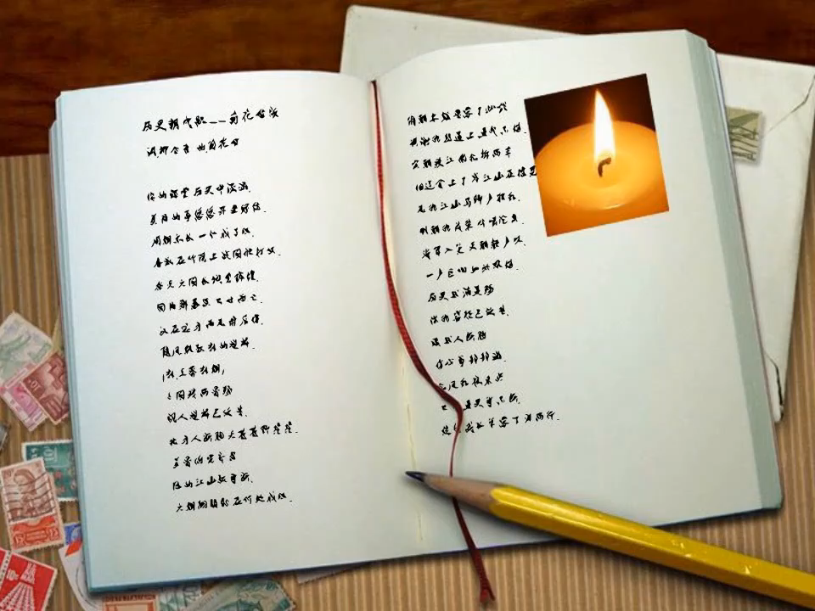
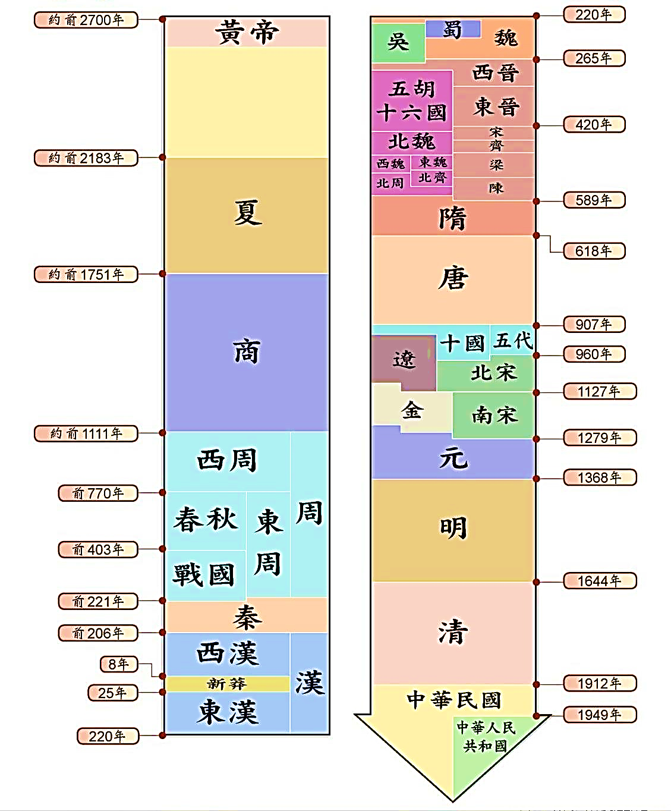
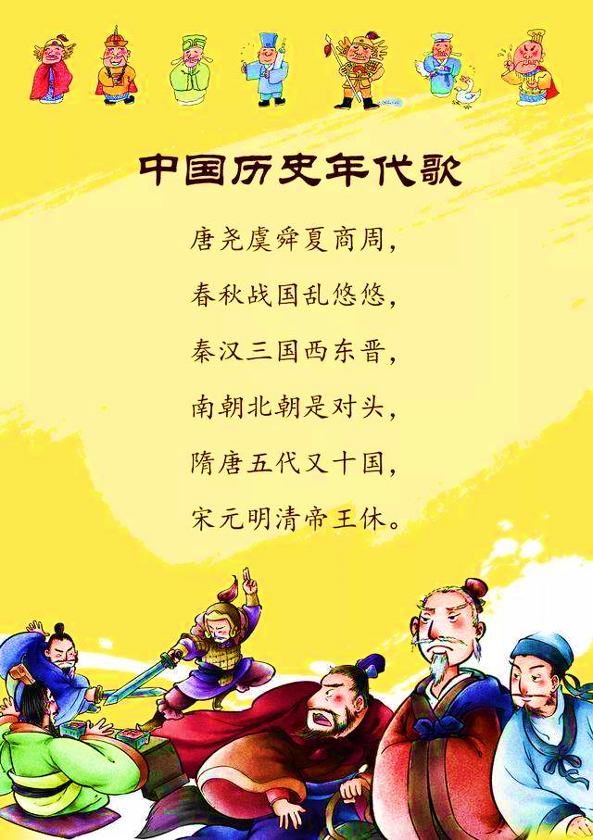
你应该知道的历史常识？
历史常识——中国朝代表

Slide 17
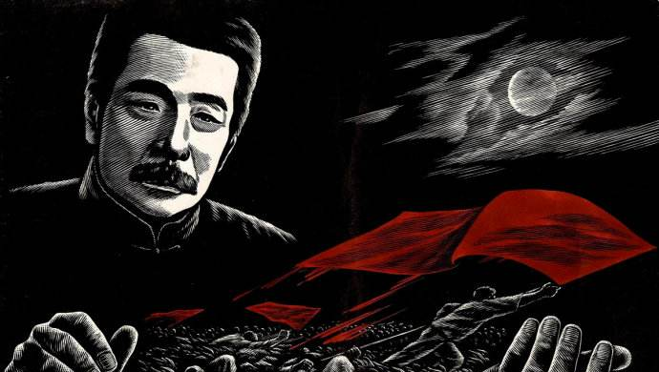
批判精神与实证意识
课本不是真理，老师不是权威，你时常需要用批判的眼睛审视“结论” 。

Slide 18
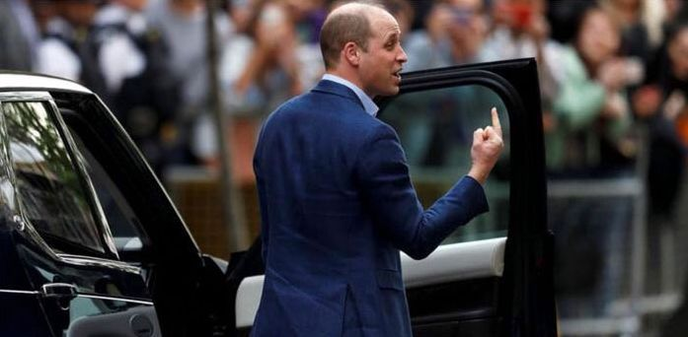
是什么问题让一向温文尔雅的威廉王子对着记者竖中指？

Slide 19
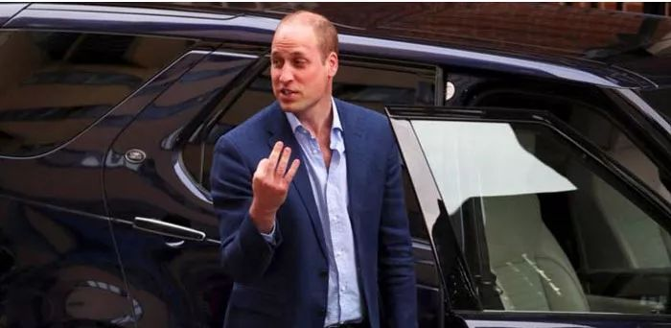
换个角度看，原来是在说很快就有第三个孩子了……

Slide 20
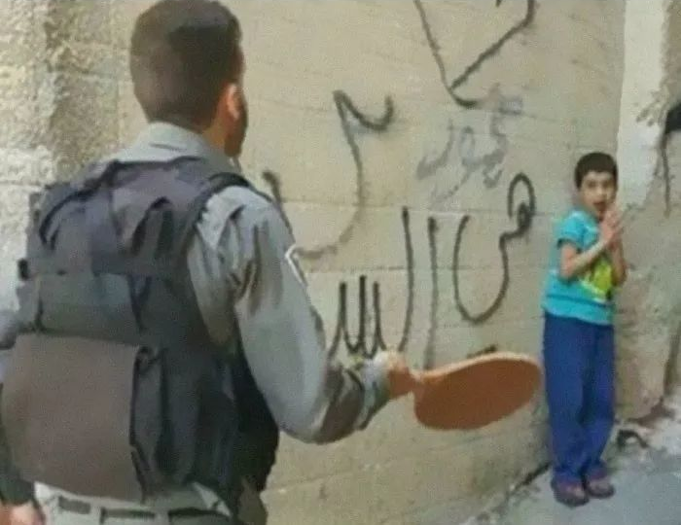
在伊拉克，一个美军士兵想和当地的孩子一起玩耍，但是孩子的眼里充满了惊恐和抗拒...

Slide 21
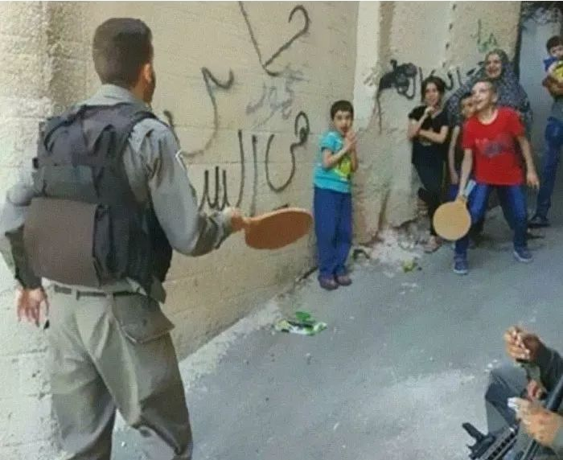
但事情的真相是：士兵和孩子们在愉快地玩耍，他们看上去很和谐、欢乐……

Slide 22
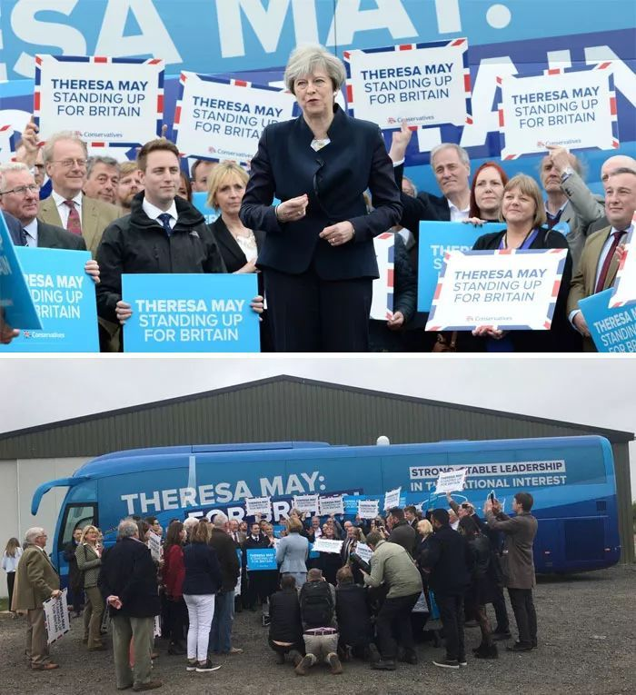
特蕾莎梅推出保守党的竞选巴士的时候，人山人海！

Slide 23
然而把镜头拉远就发现，根本不是那么回事……

Slide 24
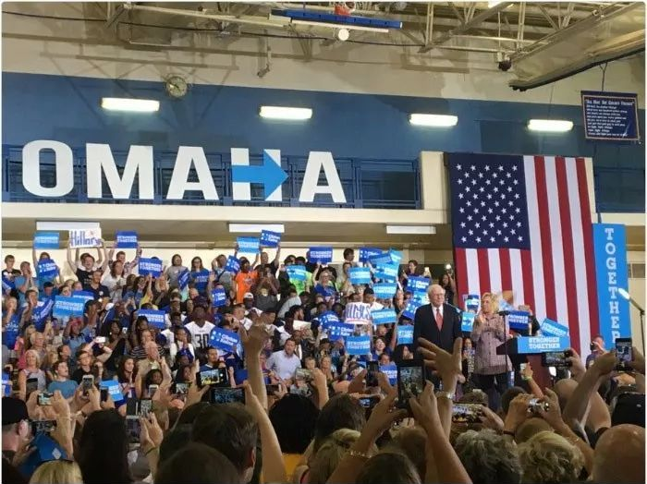
2016年美国总统大选，希拉里的集会场，从照片看人山人海。

Slide 25
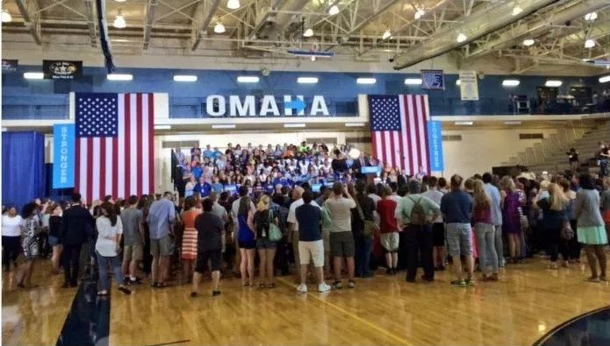
然而把镜头拉远，也就那么回事。。。。

Slide 26
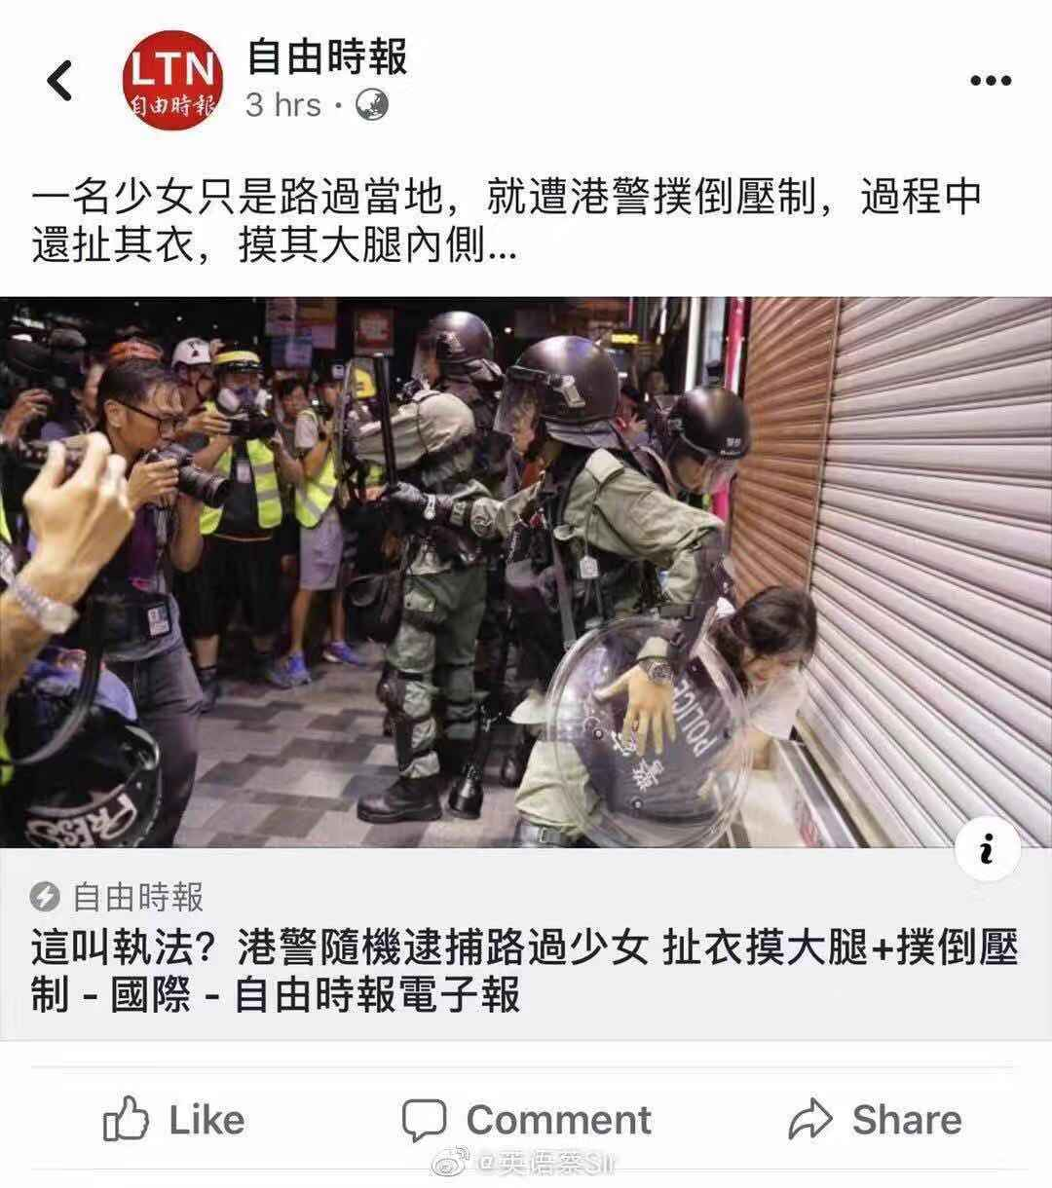
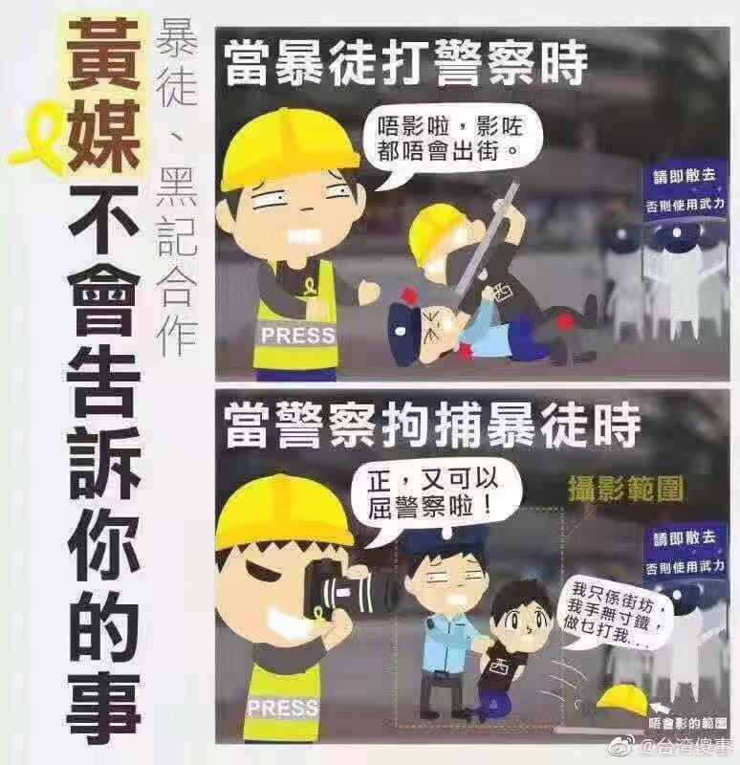
今年夏天，香港发生暴力游行。警察拘捕一位参与暴力示威的女子，台湾《自由时报》故意歪曲事实，扭曲报道。

Slide 27
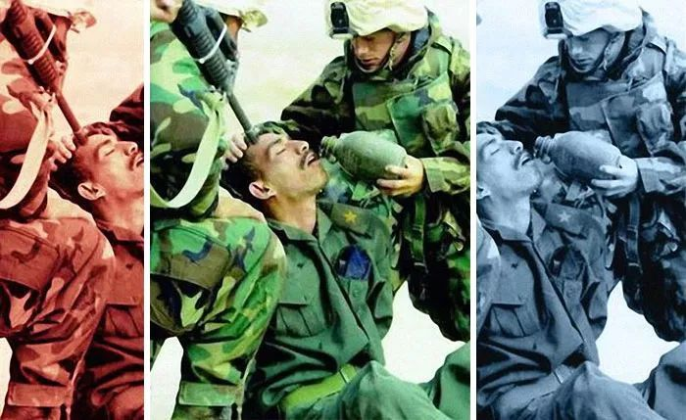
你必须时时警惕你所见所闻的东西。

Slide 28
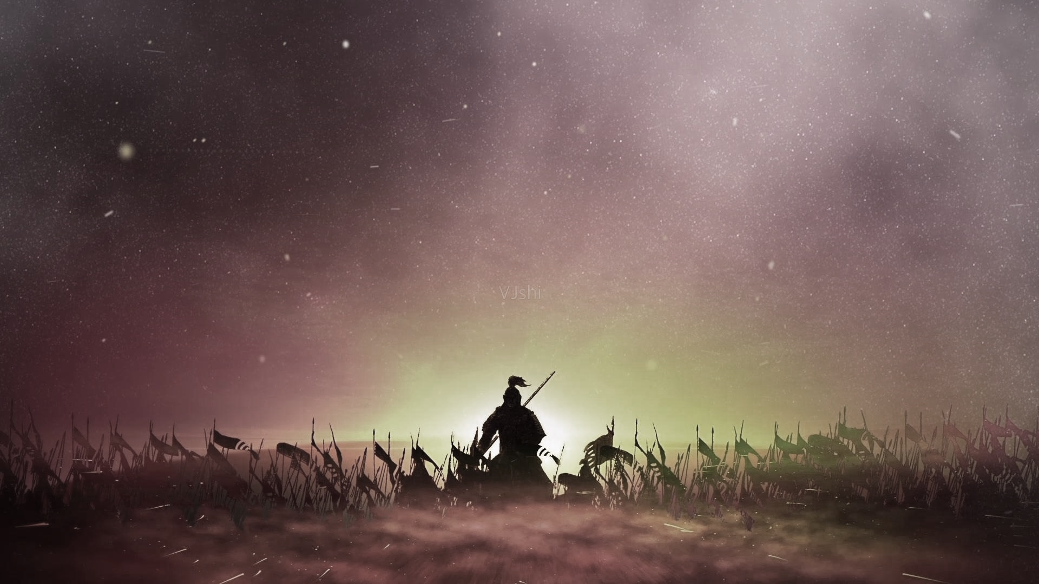
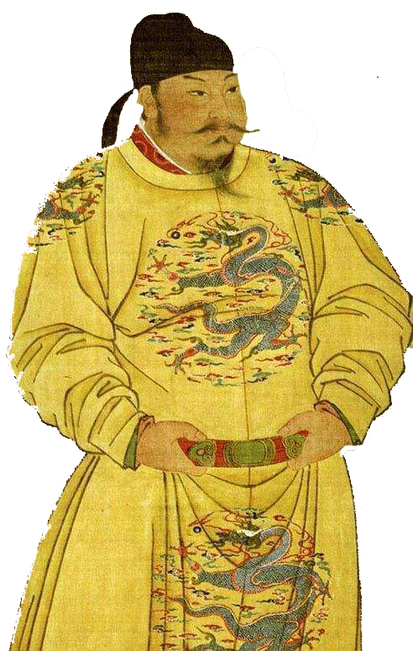
秦王（李世民）与薛举大战于泾州，我师败绩。
——《旧唐书·高祖本纪》
薛举寇泾州，太宗（李世民）率众讨之，不利而旋。 ——《旧唐书·太宗本纪》
秦王世民为西讨元帅……刘文静（唐朝将领）及薛举战于泾州，败绩。
——《新唐书·高祖本纪》
薛举寇泾州，太宗为西讨元帅……七月，太宗有疾，诸将为举所败。
——《新唐书·太宗本纪》
四则材料对同一件事的记载，有哪些差异？综合材料能被认定的最大公约数是什么？

Slide 29
三个疑问
和薛举作战的到底是李世民还是刘文静？
新、旧《唐书》的记载为何不一样？
《新唐书》是否有为李世民开脱、维护其
形象的嫌疑？

Slide 30
如果再增加两则材料呢？
薛举寇泾州，命太宗讨之，以文静为元帅府长史。遇太宗不豫……（文静）出军争利，王师败绩。 ——《旧唐书·刘文静传》
太宗讨薛举，时太宗以疾顿于高墌城……弘基、刘文静等与举接战于浅水原，王师不利。
——《旧唐书·刘弘基传》

Slide 31
和薛举作战的到底是李世民还是刘文静？
李世民为元帅，因病驻扎高墌城，刘文静等出战，战败。
新、旧《唐书》的记载为何不一样？
两书对事件的记载是一致的，只是《旧唐书》在本纪里文字简略。本纪里主角是帝王，可载事件多，因此略记。在功臣传记里则详细记载了此事。因此让人误以为两书对此认识有分歧，实际是《旧唐书》因文本主角不同而详略不同导致的。
《新唐书》是否有为李世民开脱、维护其
形象的嫌疑？
有了上述两条，此条自然迎刃而解。

Slide 32

还需要具备同理心
批判精神并非是不顾时势的肆意贬斥，须知任何一制度必依托于相应社会背景而存在。

Slide 33
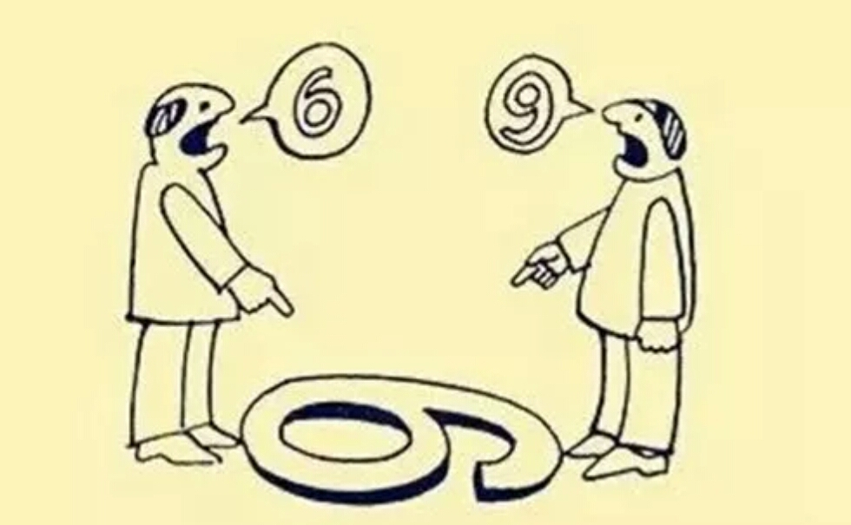
谁错了吗
？

Slide 34
着重锻炼和培养以下能力：
①阅读、获取相关信息的能力；
②归纳、总结历史资料的能力；
③分析、比较、综合历史事实的能力；
④历史思维和分析解决现实问题的能力。
辩证、变化、扩散、批判、逻辑、创新、逆向…

Slide 35
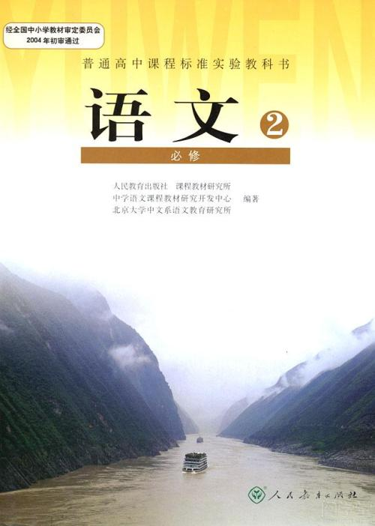

一定要认真学习语文
高中历史里涉及大量的词汇概念、古文材料、阅读材料，学好语文对提高我们的阅读理解能力、信息提取能力、表达能力非常重要。
区别下列词语的不同含义
主要 vs 重要
影响 vs 意义
民主 vs 平等
平等 vs 自由
民主 vs 法治
法治 vs 法制

Slide 36
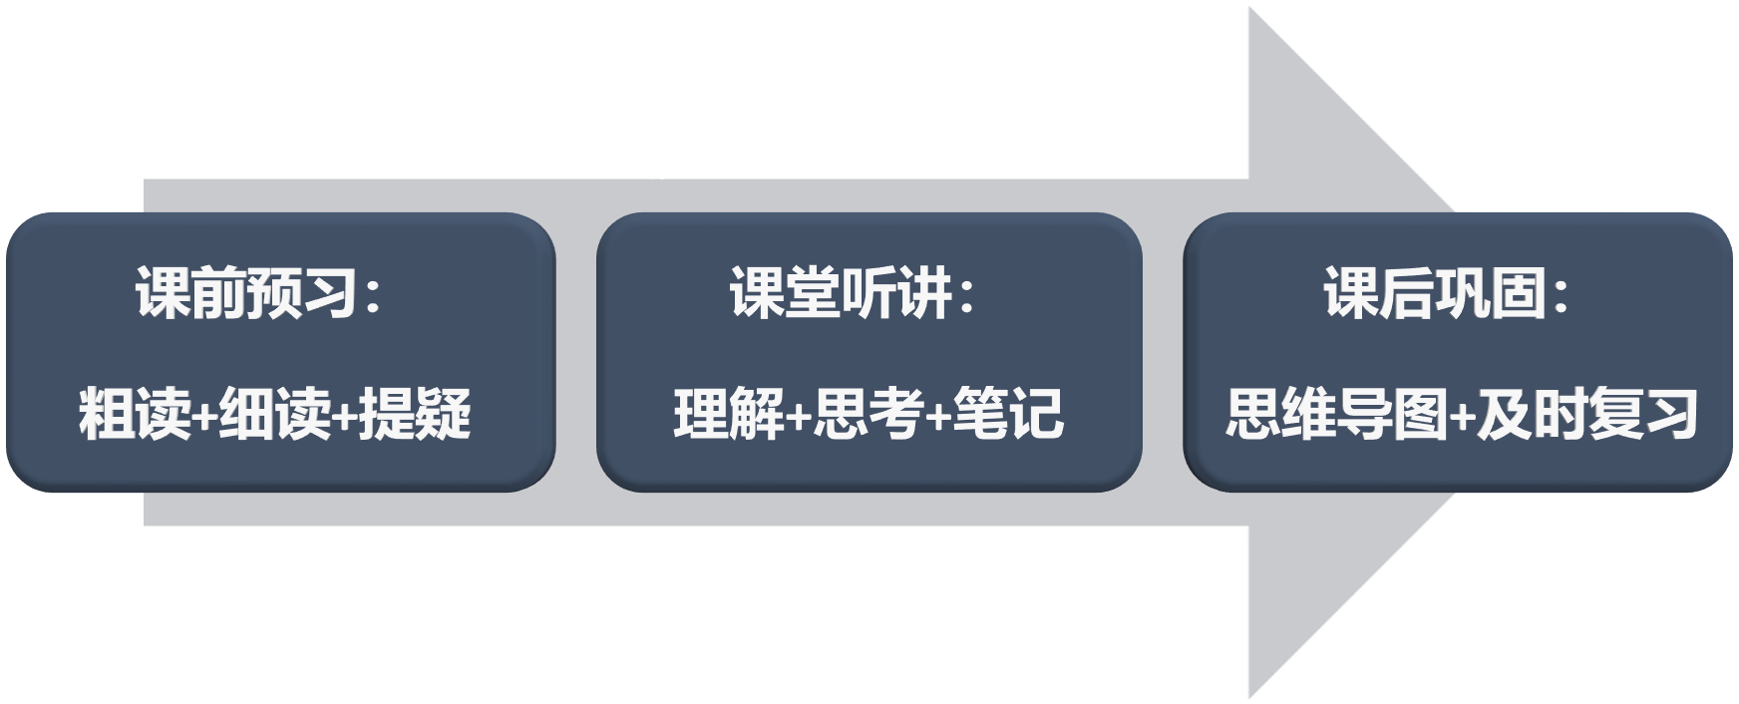
高中历史怎么学？
课前预习：
粗读+细读+提疑
课堂听讲：
理解+思考+笔记
课后巩固：
思维导图+及时复习
课堂是历史学习的中心阵地

Slide 37
高中历史学习模式
1、了解基本历史知识
①熟知课标要求；
实施普通高中新课程的省份不再制定考试大纲，高考以普通高中课程标准和高校人才选拔要求为依据。
——《关于新时代推进普通高中育人方式改革的指导意见》
②自主阅读教科书，弄清相关史实的“六要素”。（what、who、when、where、why、how）
事物发展的延续性、膨胀性

Slide 38
高中历史学习模式
2、理解历史因果关系、内在规律等
①神入历史，置身历史情境中体悟历史；
（图片、文字、视频、故事、问题）
②巧记关键知识点笔记，积极探究课堂问题；（抢答+应答）
③梳理时间、人物等线索；（善用“百度”，重复记忆）
④课后作业（写完用红笔订正；不会的题目标记问号，课间多与老师交流。

Slide 39
高中历史学习模式
3、对历史和现实中的事物或者问题，阐述自己的见解
①关心时事政治，留意日常经历，做一个有常识的人；
②适当阅读课外历史书籍，做一个有见识的人。

Slide 40
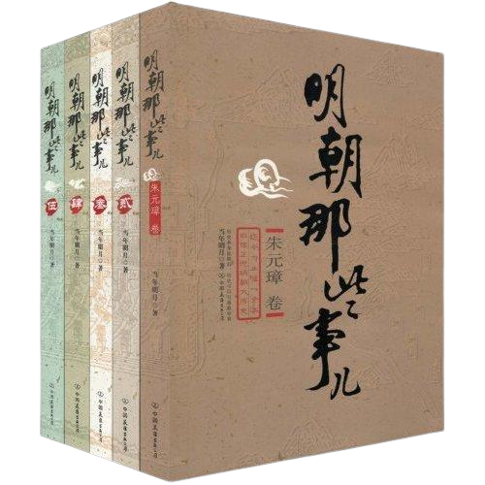
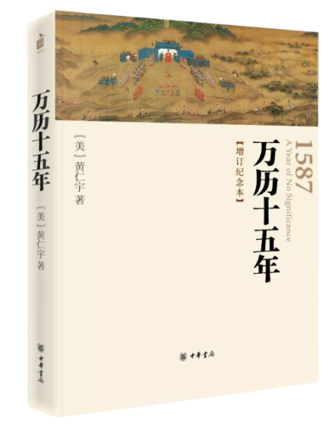
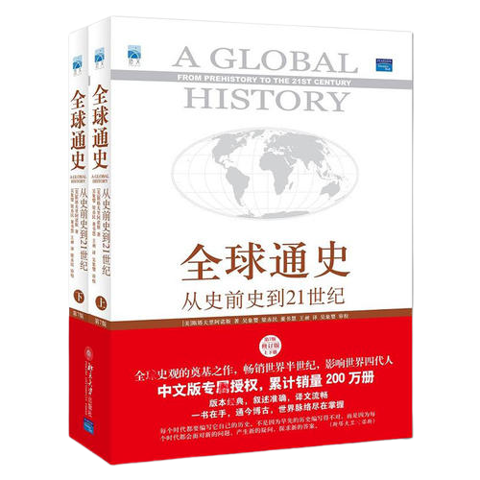
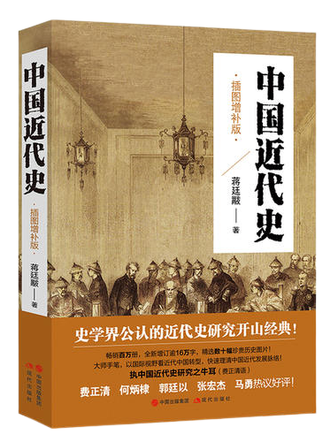
高中历史怎么学？
课外是历史学习的广阔天地——阅读历史书籍

Slide 41
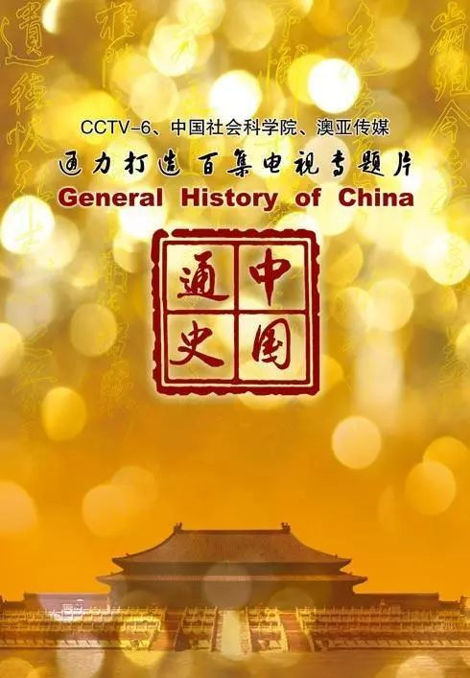
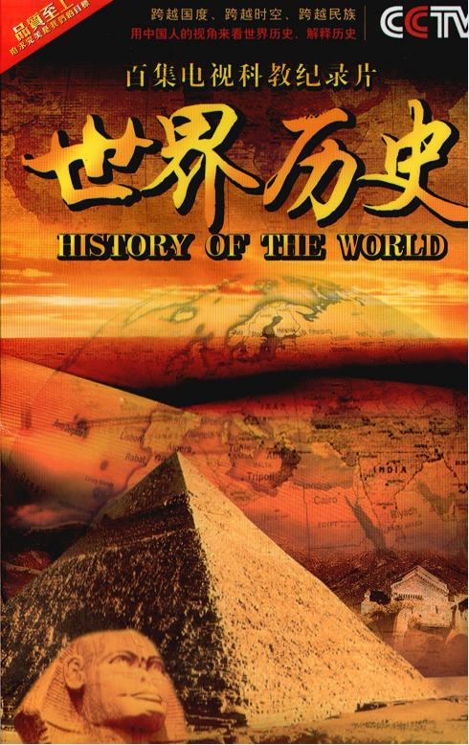
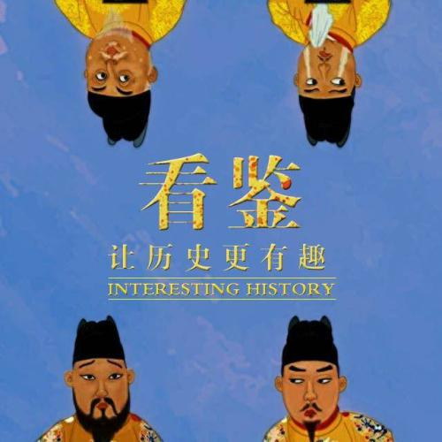
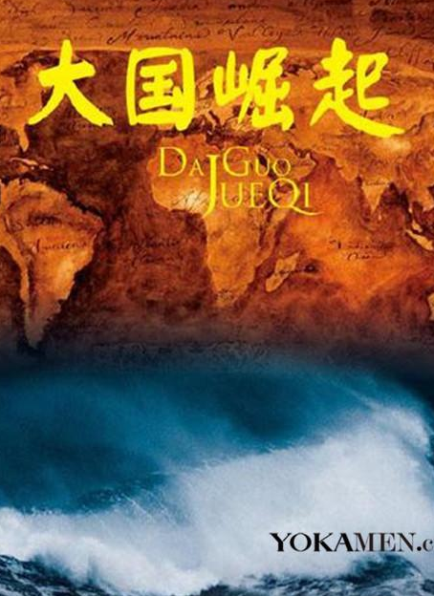
高中历史怎么学？
课外是历史学习的广阔天地——观看历史影视作品

Slide 42
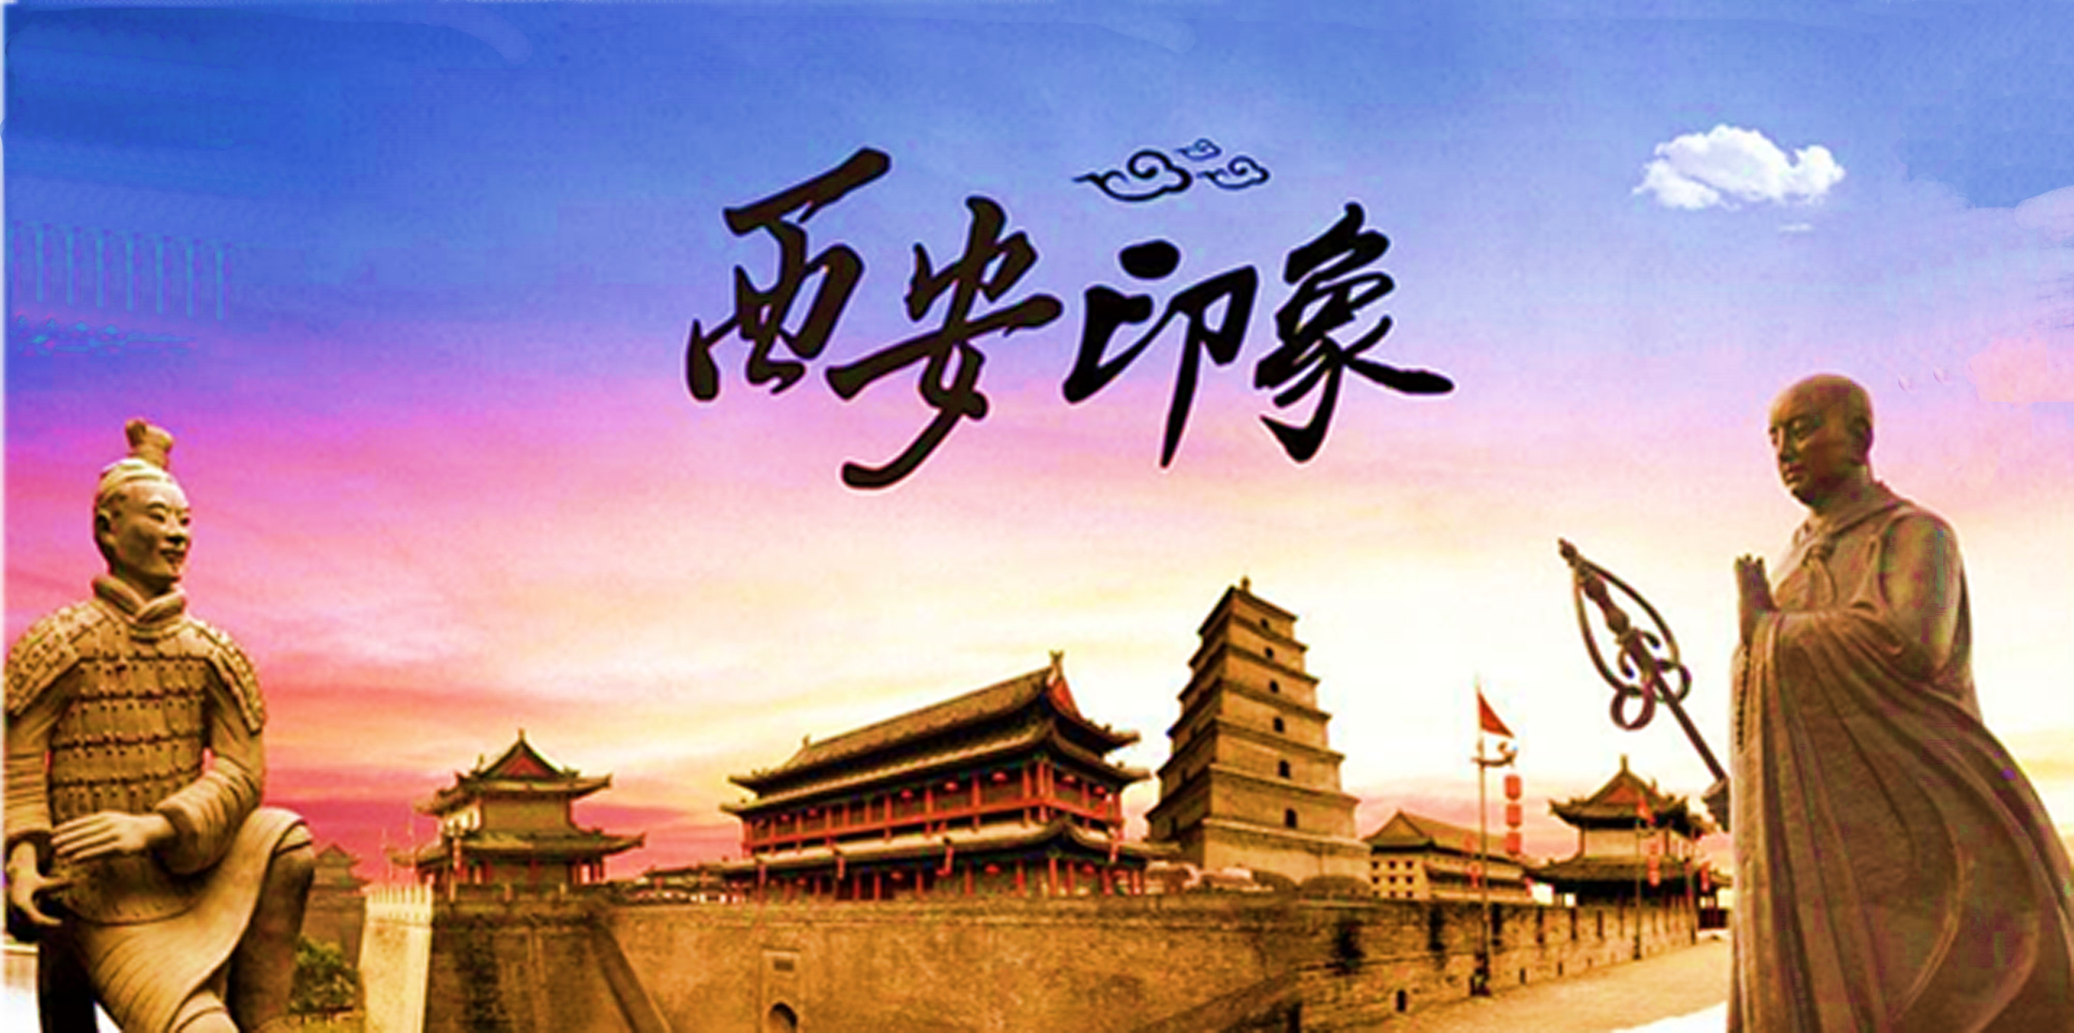
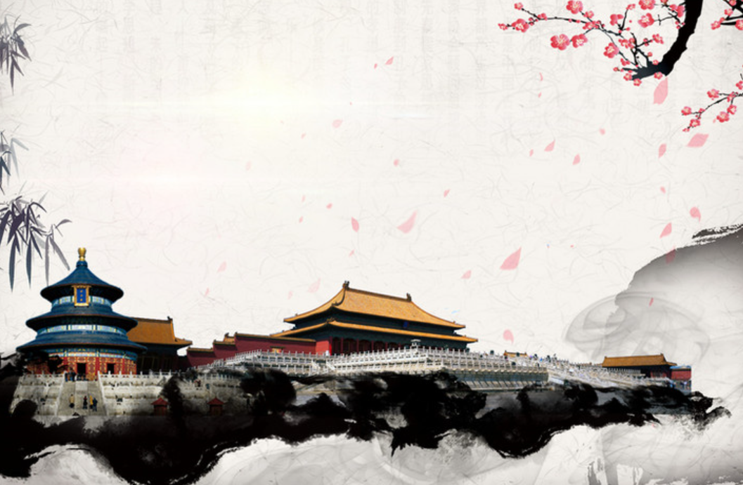
高中历史怎么学？
北京印象
课外是历史学习的广阔天地——参观博物馆、名胜古迹等

Slide 43
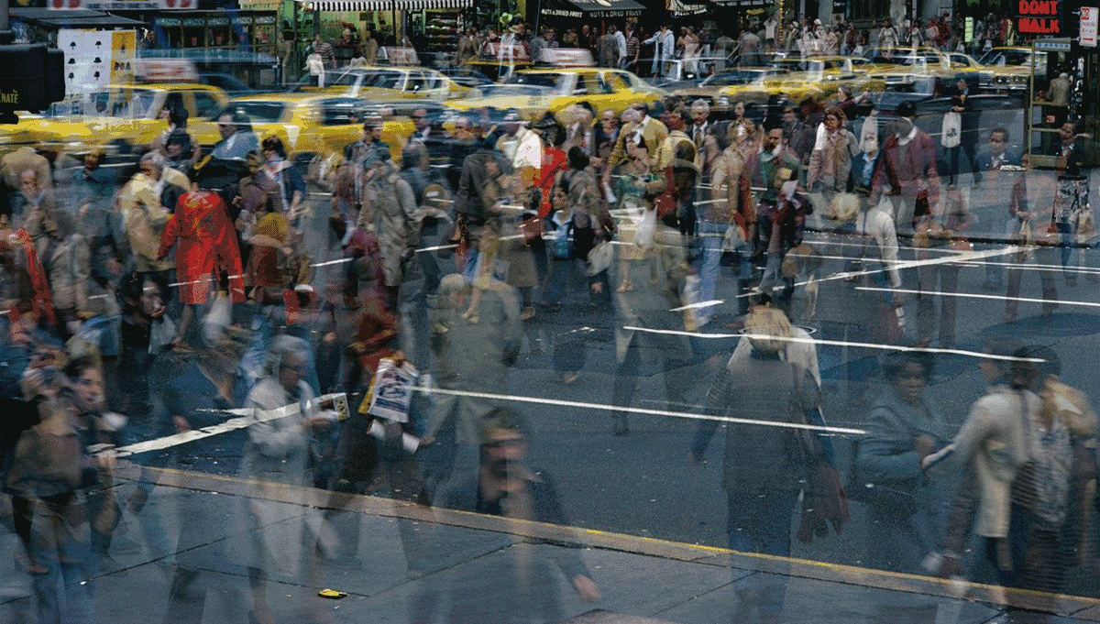
学历史的人，看惯千年往事，往往清高孤傲，平生经历往往局限于校园，有时不免异想天开，甚至自负而不自知。否定一件事往往比赞成一件事更容易博得认可。老师会自省，同学们在上课、上网、阅读时也需注意，保有批判精神，但依然充满正能量！这个社会最终是由正能量的人来建设的！

